Slide 1
CF01_6_video (experta)_encuesta
El video de la experta se encuentra en la carpeta Anexos con el nombre de: CF01_6_video (experta)_encuesta
Ruta: https://drive.google.com/file/d/10JkzM20hDeVfKEVC5a-yBr8lojST0BNp/view?usp=sharing

Slide 2

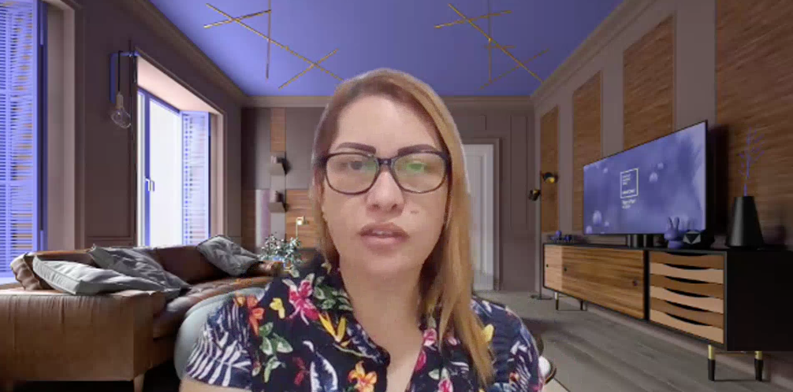
Indicaciones para la producción
El video inicia con la experta en pantalla completa.
Audio/ Narración
Tiempo: 00:00 - 00:30
Referencias de las imágenes (enlace): https://drive.google.com/file/d/10JkzM20hDeVfKEVC5a-yBr8lojST0BNp/view?usp=sharing

Slide 3

Indicaciones para la producción
Luego en el tiempo indicado, la pantalla de ella se reduce y aparece un vector el cual está en constante movimiento y debajo una flecha con el texto Planeación. Esto aparece conforme se va explicando.
Planeación
Audio/ Narración
Tiempo: 00:30 - 00:44
Referencias de las imágenes (enlace):
https://www.freepik.com/free-vector/checklist-concept-illustration_5573507.htm#query=encuesta&position=1&from_view=search

Slide 4
Indicaciones para la producción
Después, sale otra flecha y nuevo texto, tal como se evidencia en pantalla, mientras la experta sigue explicando.
Planeación
Metodología
Audio/ Narración
Tiempo: 00:44 - 00:55
Referencias de las imágenes (enlace):
https://www.freepik.com/free-vector/checklist-concept-illustration_5573507.htm#query=encuesta&position=1&from_view=search

Slide 5

Indicaciones para la producción
Metodología
cuantitativa
Cambia el vector y aparece uno nuevo para complementar el concepto de metodología cuantitativa. El vector se encuentra en constante movimiento.
Audio/ Narración
Tiempo: 00:55 - 01:18
Referencias de las imágenes (enlace): https://www.freepik.es/vector-gratis/hombre-laptop-analizando-infografias-diagrama-grafico-barras-informe-ilustracion-vectorial-plana-analisis-marketing-director-proyectos_10173189.htm#query=analizar%20datos&position=14&from_view=search#position=14&query=analizar%20datos

Slide 6

Indicaciones para la producción
Metodología
cuantitativa
Luego, surge de nuevo una flecha, un texto y un vector complementario a este último. Los elementos aparecen conforme se van explicando.
Instrumento
Audio/ Narración
Tiempo: 01:18 – 1:38
Referencias de las imágenes (enlace): https://www.freepik.es/vector-gratis/ilustracion-concepto-auditoria_14881241.htm#query=datos&position=13&from_view=search

Slide 7
Indicaciones para la producción
Queda nuevamente la experta con la pantalla completa pues está haciendo una conclusión previa a lo anterior y da paso a la estructuración de una encuesta.
Audio/ Narración
Tiempo: 01:38 – 2:15
Referencias de las imágenes (enlace): https://drive.google.com/file/d/10JkzM20hDeVfKEVC5a-yBr8lojST0BNp/view?usp=sharing

Slide 8

Indicaciones para la producción
Estructura de una encuesta
Encabezado.
La pantalla de ella de nuevo queda reducida y al lado va saliendo la imagen de una encuesta, la cual es el mismo vector del recurso: CF01_6_interactivo_cuestionario.
Lo ideal es poder usar el mismo. Cada una de sus partes van apareciendo con su título conforme se va explicando a profundidad cada uno de estos ítems.
Presentación y solicitud de colaboración.
Validación del perfil del encuestado.
Preguntas.
Despedida y agradecimiento.
Datos del encuestador o del canal.
Datos del encuestado y
agradecimiento.
Audio/ Narración
Tiempo: 02:15 – 6:58
Referencias de las imágenes (enlace): https://www.flaticon.es/icono-premium/resultados-de-la-encuesta_4047113?term=encuesta&related_id=4047113&origin=searchncuestado

Slide 9
Indicaciones para la producción
El video cierra con ella en la pantalla completa. Se solicita cerrar en el tiempo indicado, ya que como se dispuso en el componente. Este es un video complementario y no introductorio a un tema como tal.
Audio/ Narración
Tiempo: 06:58 – 7:06
Referencias de las imágenes (enlace): https://drive.google.com/file/d/10JkzM20hDeVfKEVC5a-yBr8lojST0BNp/view?usp=sharing

